Slide 1
Проектный метод в детском саду
Подготовила: воспитатель МКОУ «Синегубовская ООШ»(дошкольная группа)
Дежичева О. В.

Slide 2
Проектная деятельность в дошкольном учреждении находит все большее распространение.
Проект - слово иноязычное, происходит оно от латинского — projectus «брошенный вперед», «выступающий», «бросающийся в глаза» Ориентирован на самостоятельную деятельность – индивидуальную, парную, групповую, которую участники выполняют в течение определенного отрезка времени.
Этот метод всегда предполагает решение какой-то проблемы и получение результата. Это результат можно увидеть, осмыслить, применить в реальной жизни. Метод проектов описывает комплекс действий участников образовательного процесса и способы (техники) организации педагогом этих действий, то есть является педагогической технологией.

Slide 3
Зачем нужны проекты?
Дают возможность активизировать самостоятельную и познавательную деятельность детей.
Помогают осваивать детьми окружающую действительность.
Способствуют развитию творческих способностей.
Способствуют умению наблюдать, слушать.
Способствуют развитию навыков обобщать и анализировать.
Способствуют развитию мышления, внимания, воображения.
Помогают увидеть проблему комплексно с разных сторон.
Развивают, память, речь дошкольников

Slide 4
Виды проектов
По целевой установке:
Исследовательские;
Практико-ориентировочные;
Творческие;
Комплексные;
По составу участников:
Индивидуальные;
Групповые;
Коллективные;
По тематике;
По срокам реализации:
Краткосрочные;
Среднесрочные;
долгосрочные.

Slide 5
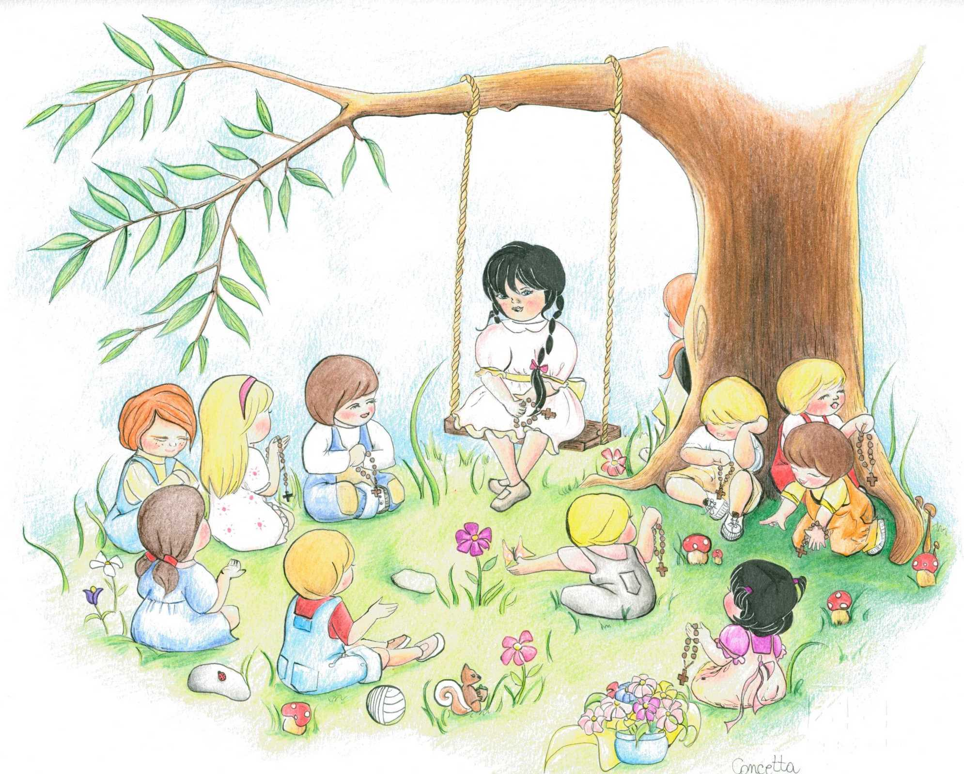
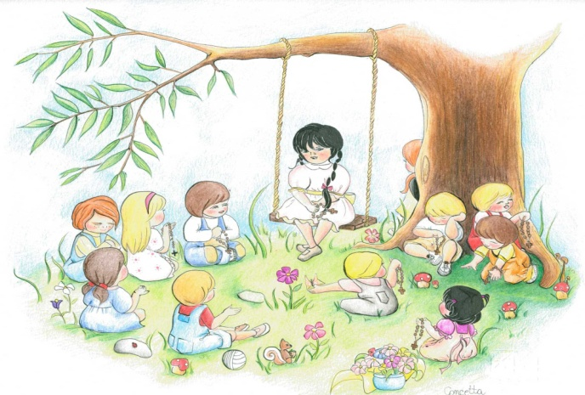
Тематика проектов
«Путешествие в страну ПДД»
«Зимние забавы»
«Осенний калейдоскоп»
«Растения луга»
«Природа глазами ребенка»
«Моя малая Родина»
«Зимующие птицы»

Slide 6
Совместная работа детей и родителей
Совместные детско-родительские проекты могут создаваться на разном содержании, в ходе их реализации старшие дошкольники учатся тому,
как можно найти информацию по интересующей проблеме,
как построить рассказ о ней для других,
как проиллюстрировать его фотографиями и рисунками

Slide 7
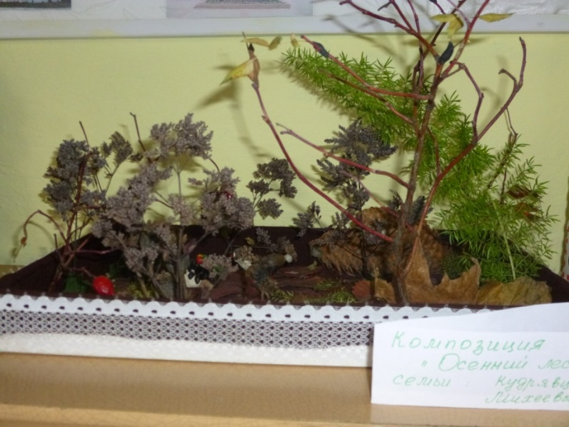
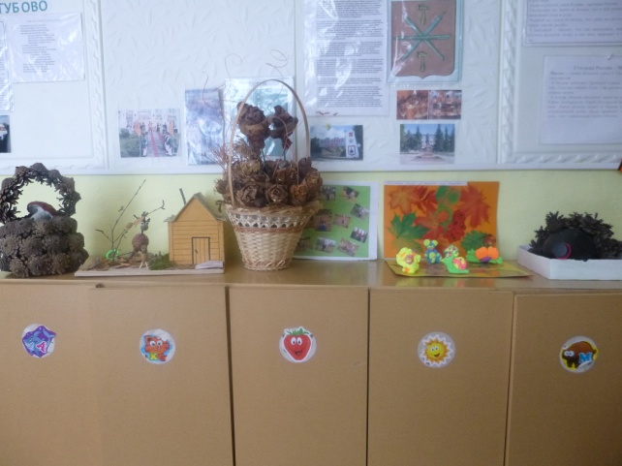
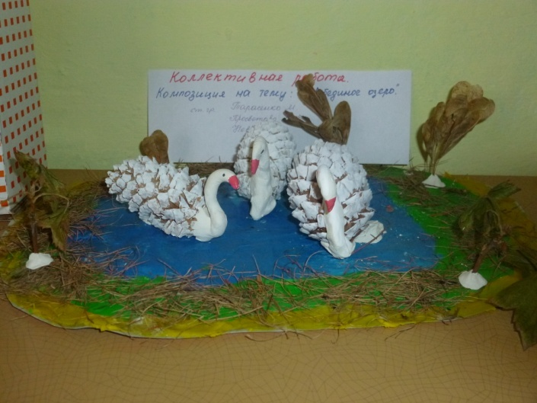
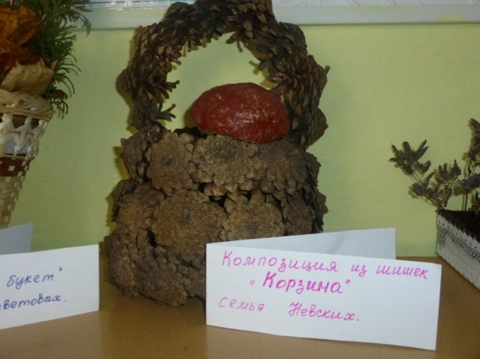
«Осенний калейдоскоп»

Slide 8
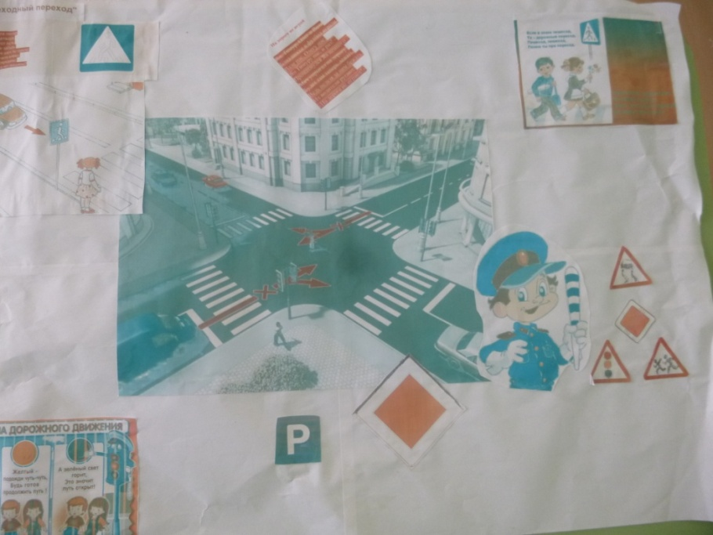
Проектная деятельность

Slide 9
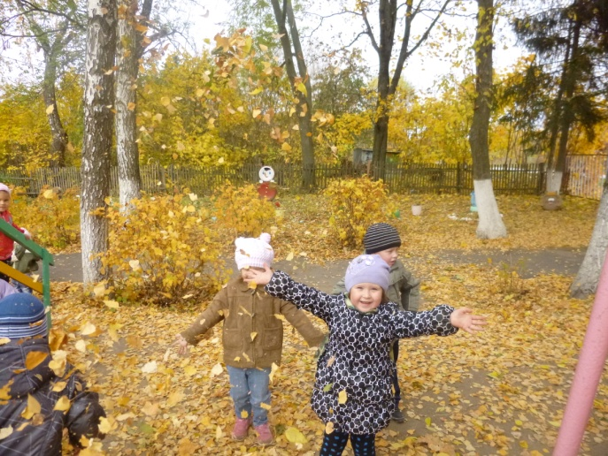
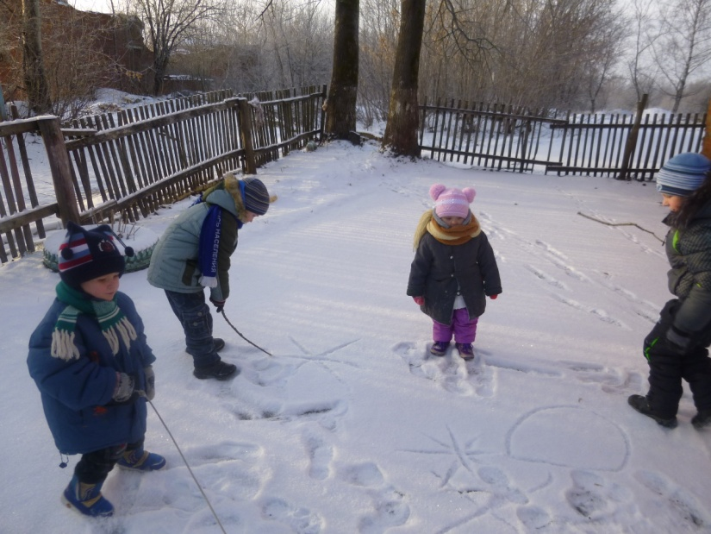
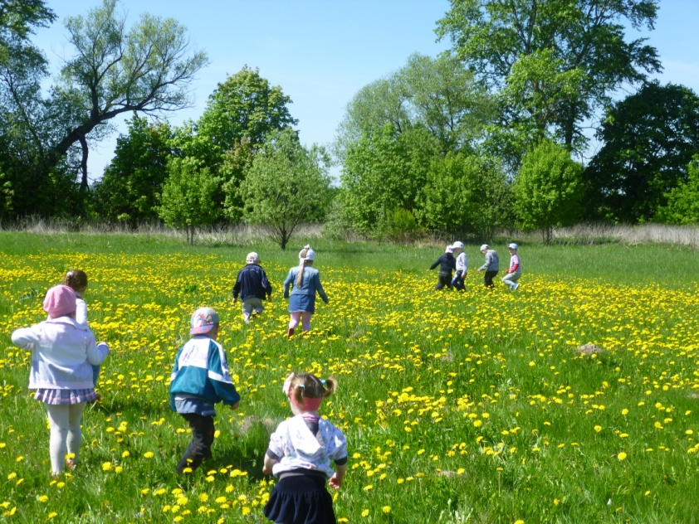
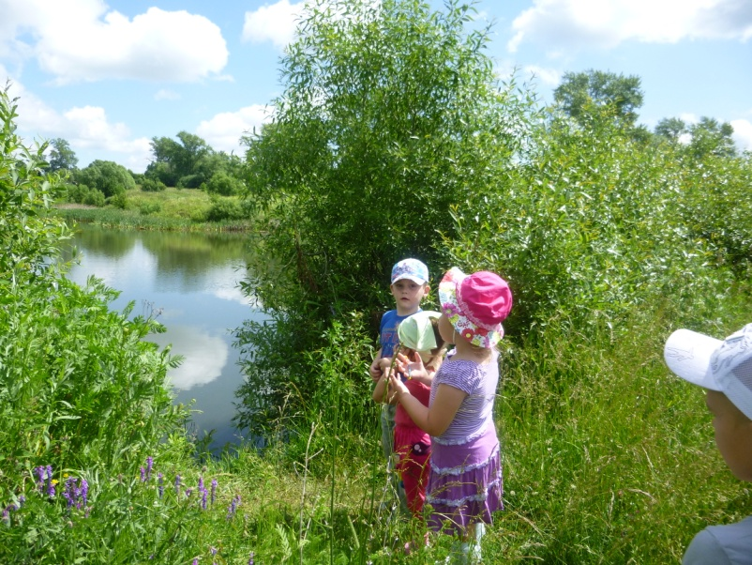
«Природа глазами ребенка»

Slide 10
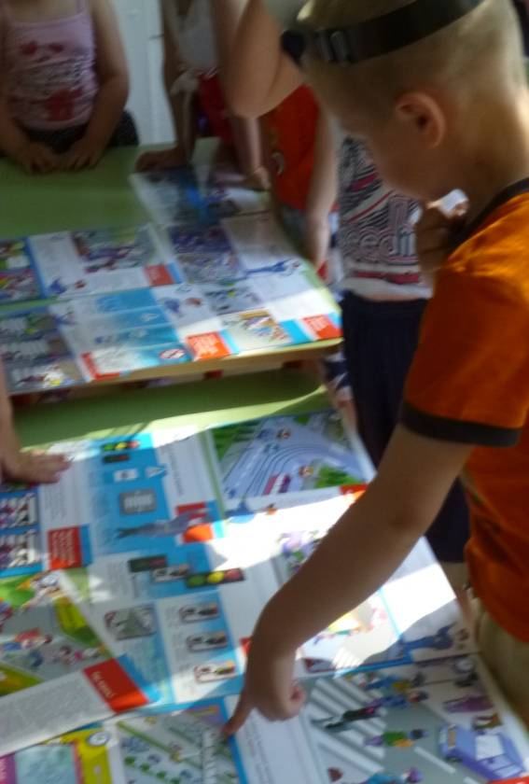
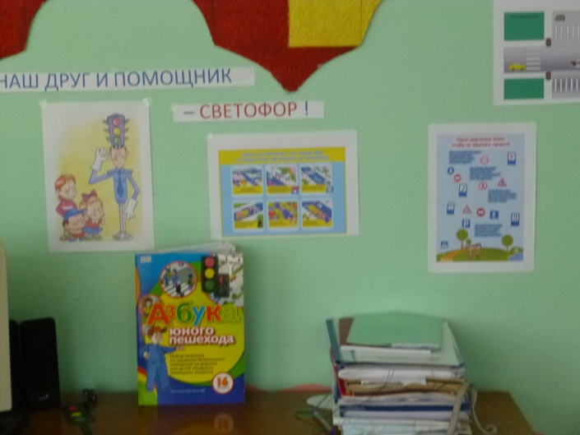
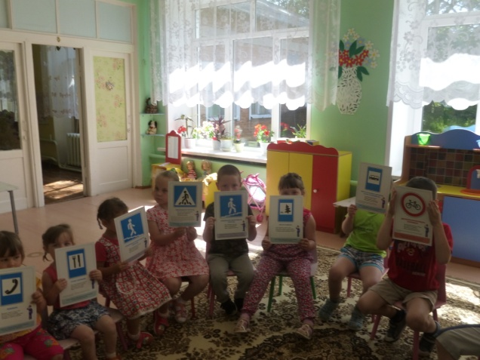
«Путешествие в страну ПДД»

Slide 11
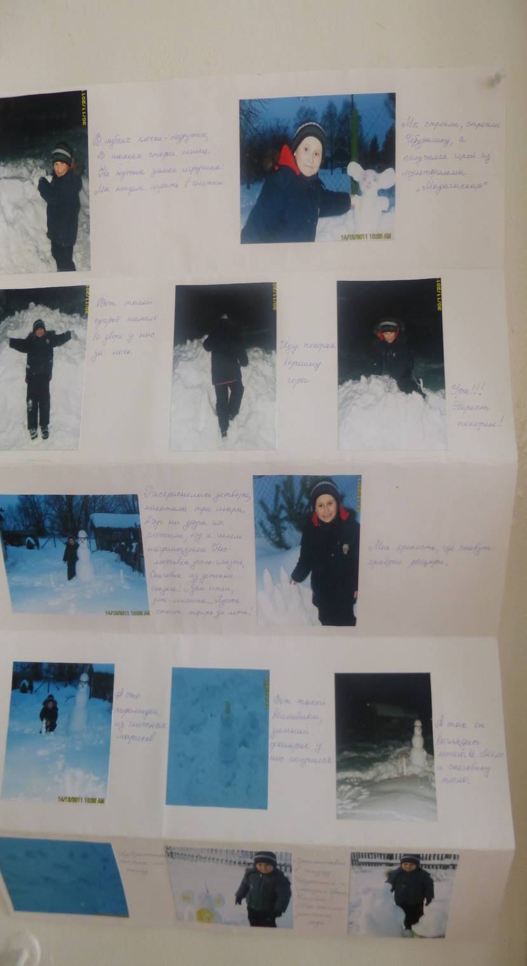
«Зимние забавы»

Slide 12
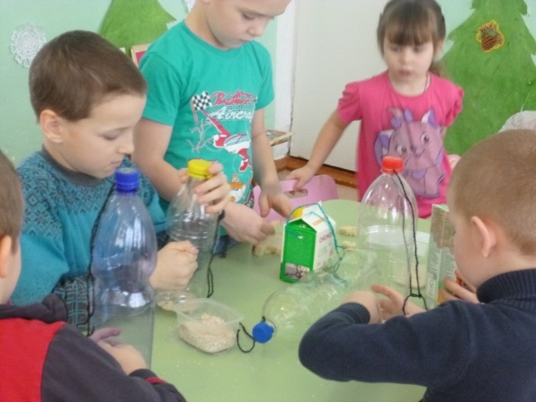
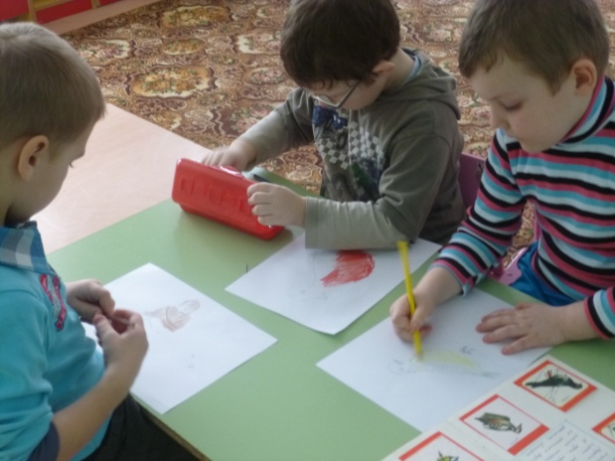
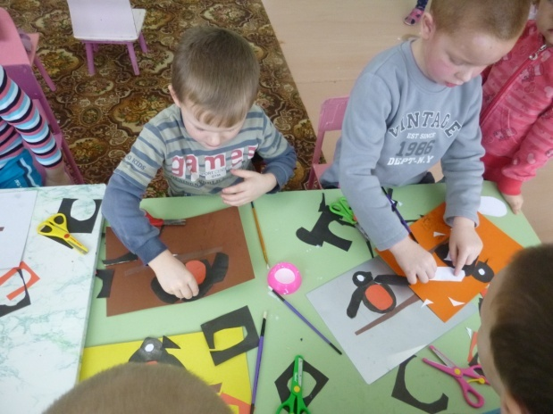
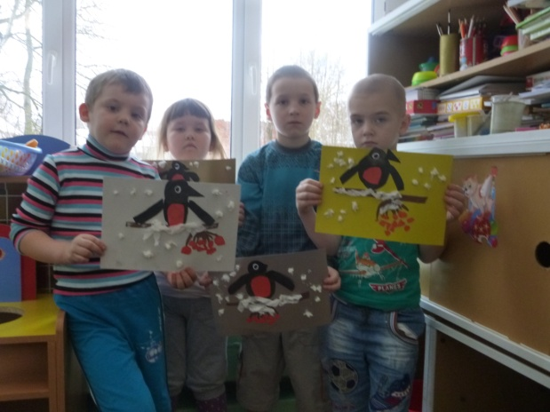
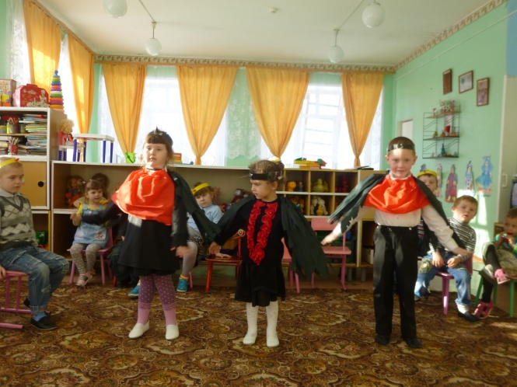
«Зимующие птицы»

Slide 13
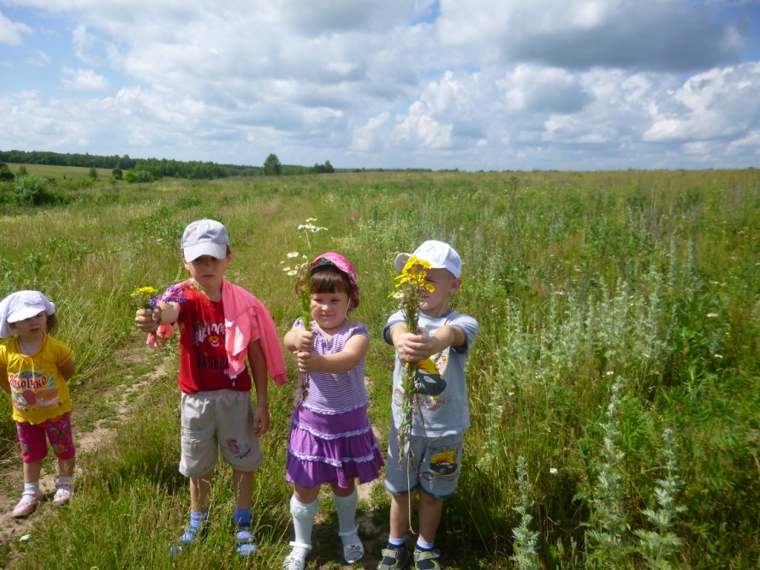
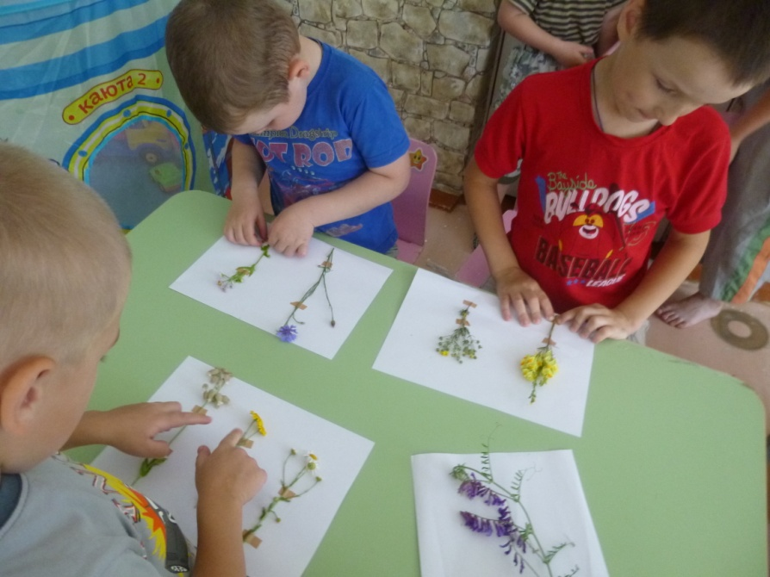
«Растения луга»

Slide 14
ЦЕЛИ И ЗАДАЧИ ПРОЕКТА
Основной целью проектного метода в дошкольных учреждениях является развитие свободной творческой личности ребенка, которое определяется задачами развития и задачами исследовательской деятельности детей.
Задачи проекта: обеспечение психологического благополучия и здоровья детей;
развитие познавательных способностей;
развитие творческого воображения;
развитие творческого мышления;
развитие коммуникативных навыков

Slide 15
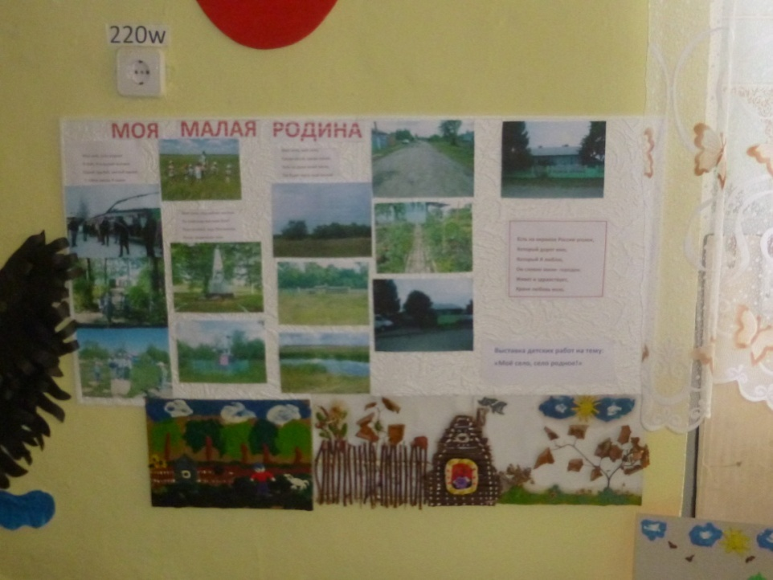
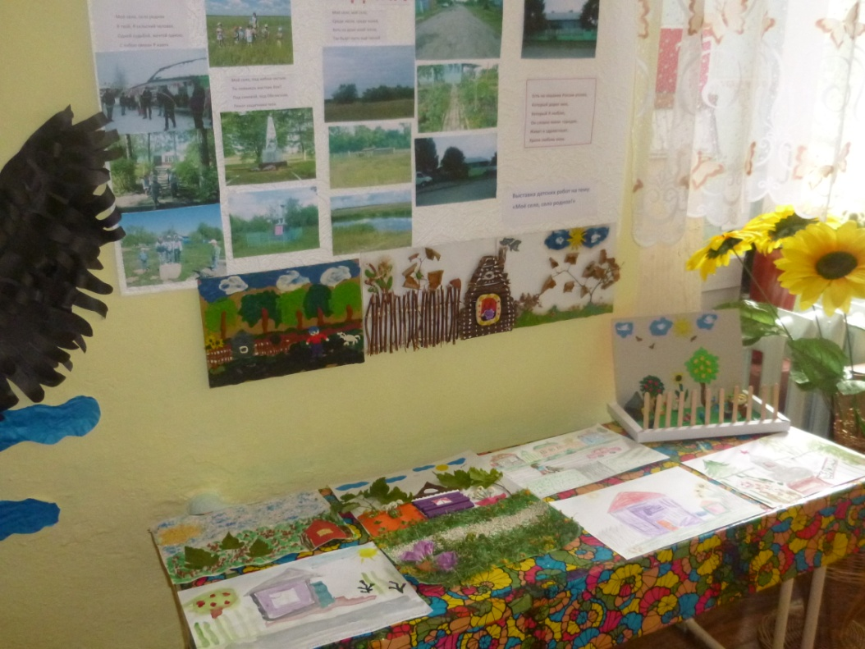
«Моя малая Родина»

Slide 16
Ожидаемые результаты
Материалы программы усваиваются с высокой прочностью. Обеспеченна взаимосвязь в работе воспитателя и специалистов; детьми приобретаются устойчивые навыки, знания и умения в работе над определенной темой.
Заинтересованность родителей в процессе проектной деятельности , в продолжении сотрудничества с детским садом.

Slide 17
РЕШЕНИЕ ПЕДАГОГИЧЕСКОГО СОВЕТА
1.​ Для повышения качества воспитательно-образовательного процесса внедрять в педагогический процесс метод проектов.
Ответственный: старший воспитатель.
Сроки: в течение года.
2.​ Совершенствовать профессиональные умения педагогов по организации проектной деятельности через различные формы методической работы.
Ответственный: старший воспитатель.
Сроки: в течение года.
3.​ В конце учебного года, с целью активизация усилий педагогического коллектива в развитии нестандартных форм работы с детьми и анализа работы педагогов по методу проектов, организовать презентацию групповых проектов для родителей.

Slide 18
Девиз проектного метода: «Скажи мне - и я забуду, покажи мне - и я запомню, вовлеки меня - и я научусь»

